Slide 1
圆孔的夫琅禾费衍射 光学仪器的分辨本领

Slide 2


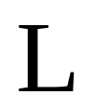





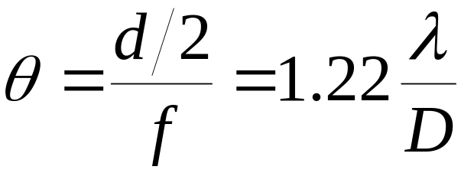
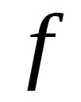
一 圆孔衍射
中央明区集中了衍射光能的83.5%
艾里斑
：艾里斑直径

Slide 3
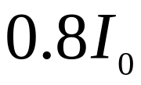
二 瑞利判据
可分辨
恰可分辨
不可分辨

Slide 4
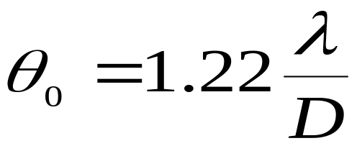
对于两个强度相等的不相干的点光源（物点），一个点光源的衍射图样的主极大刚好和另一点光源衍射图样的第一极小相重合，这时两个点光源（或物点）恰为这一光学仪器所分辨.
最小分辨角

Slide 5


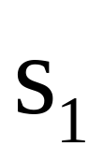

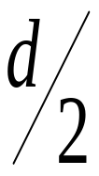
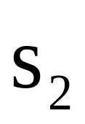
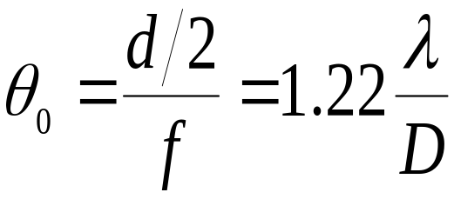
三 光学仪器的分辨本领
光学仪器的通光孔径
*
*

Slide 6
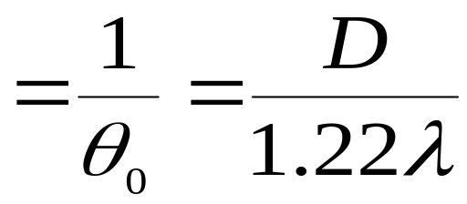
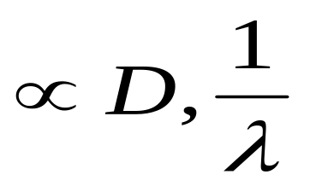
最小分辨角
光学仪器分辨率

Slide 7
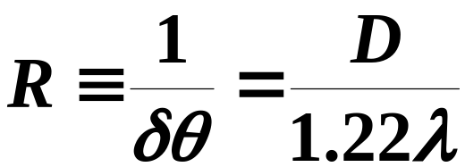
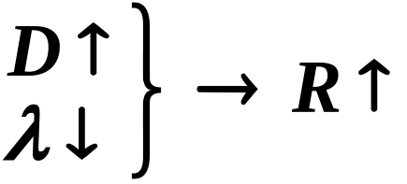



分辨本领
望远镜：
不可选择，可
显微镜：
D不会很大，可
电子显微镜l～10⁻³ nm,最小分辨距离10⁻¹ nm,放大倍数可达几万～几百万倍。

Slide 8
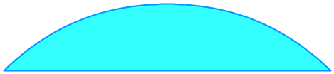

要提高显微镜的分辨本领，必须减小波长或增大孔径数。
增大物镜的孔径数：
物镜
物镜
透明液体
u
n=1.52
u
盖玻片
盖玻片
载玻片
n=1.52
载玻片
n=1.52
干物镜
浸油物镜
减小照射光波的波长：
使用孔径数为1.5的油浸物镜
用波长为550nm的可见光照射，最小分辨距离为223.7nm。
用波长为275nm的紫外线照射，最小分辨距离为112nm。

Slide 9
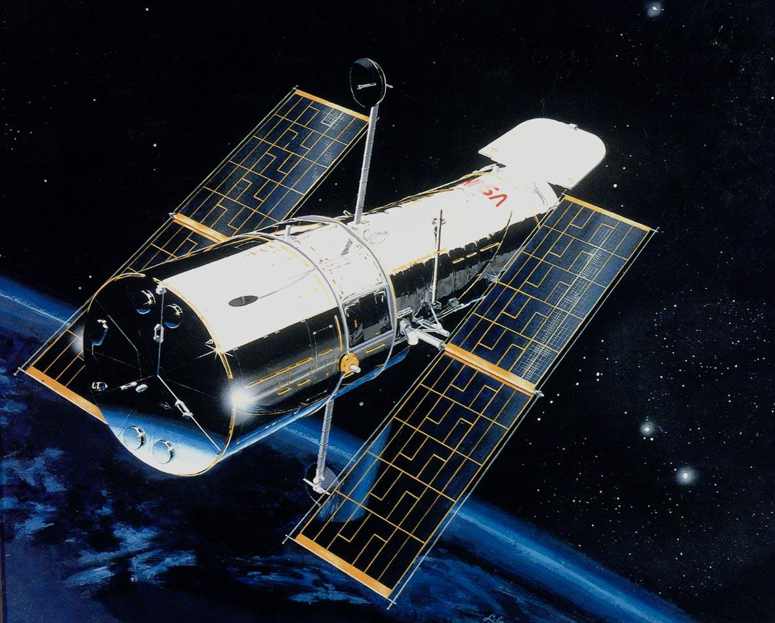
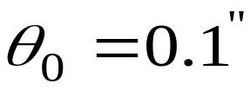
1990 年发射的哈勃太空望远镜的凹面物镜的直径为2.4 m，最小分辨角 在大气层外 615 km 高空绕地运行,可观察130亿光年远的太空深处，发现了500 亿个星系 .

Slide 10
例1 设人眼在正常照度下的瞳孔直径约为3 mm，而在可见光中，人眼最敏感的波长为550 nm，问
(1)人眼的最小分辨角有多大？
(2)若物体放在距人眼25 cm（明视距离）处，则两物点间距为多大时才能被分辨？

Slide 11
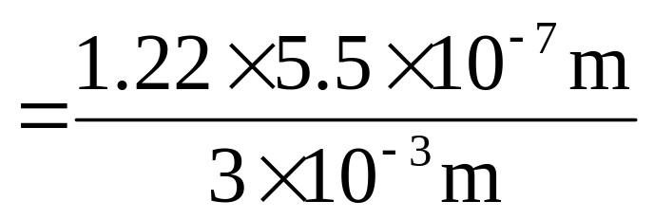
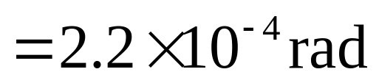
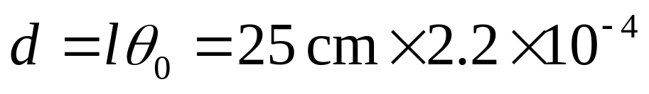

解 (1)
(2)
*
d
*

Slide 12
例2 毫米波雷达发出的波束比常用的雷达波束窄，这使得毫米波雷达不易受到反雷达导弹的袭击.
(1)有一毫米波雷达，其圆形天线直径为55 cm，发射频率为220 GHz的毫米波，计算其波束的角宽度；
(2)将此结果与普通船用雷达发射的波束的角宽度进行比较，设船用雷达波长为1.57 cm，圆形天线直径为2.33 m .

Slide 13
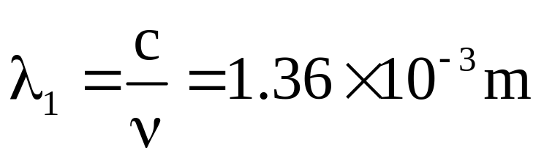
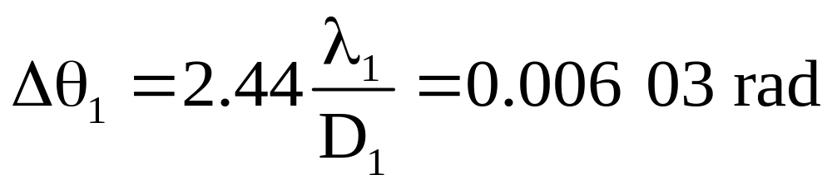
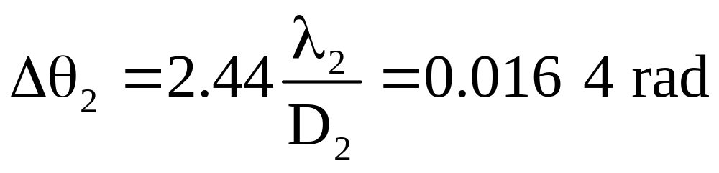

解 (1)
(2)

Slide 14
讨论
1 在夫琅和费单缝衍射中，对于给定的入射光，当缝宽度变小时，除中央亮纹的中心位置不变外，各级衍射条纹。
(A) 对应的衍射角变小；
(B) 对应的衍射角变大；
(C) 对应的衍射角也不变；
(D) 光强也不变。
[ B ]

Slide 15










2 一束波长为λ的平行单色光垂直入射到一单缝 AB 上，装置如图，在屏幕 D 上形成衍射图样，如果 P 是中央亮纹一侧第一个暗纹所在的位置，则 的长度为
( A ) λ.
( B ) λ /2.
( C ) 3 λ/2.
( D ) 2 λ.
[ A ]

Slide 16
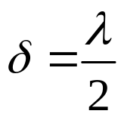
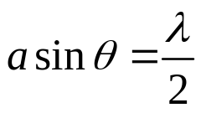

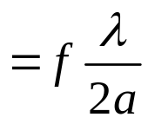

3 波长为λ＝480nm的单色光垂直入射到一宽度为a=0.40mm的单缝上，单缝后透镜的焦距为f=60cm，当单缝两边缘点A、B射向P点的两条光线在P点的相位差为π时，P点离透镜焦点O的距离等于 。
λ
θ
A
P
θ
O
B
f

Slide 17
4 平行单色光垂直入射于单缝上，观察夫琅和费衍射。若屏上p点处为第三级暗纹，则单缝处波面相应地可划分为_____个半波带。若将单缝宽度缩小一半，p点将是_____级______纹。
6
一
明

Slide 18
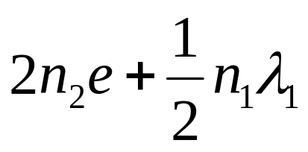

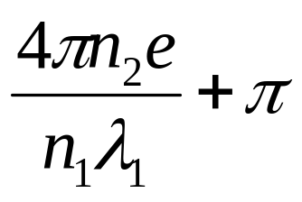


5.单色平行光垂直照射在薄膜上，经上下两表面反射的两束光发生干涉，如图所示，若薄膜的厚度为e，且n₁<n₂>n₃，λ₁为入射光在n₁中的波长，则两束反射光的光程差、位相差分别为
入射光
反射光1
e
反射光2

Slide 19
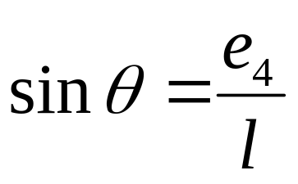
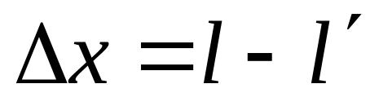
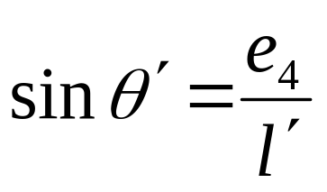
6 波长为λ的单色光垂直照射由两块玻璃板构成的空气劈尖，已知劈尖角为θ’。如果劈尖角变为θ，从劈棱数起的第四条明条纹位移值△x是多少?

Slide 20







7.如图所示，在双缝干涉实验中SS₁=SS₂，用波长为λ的光照射双缝S₁和S₂，通过空气后在屏幕E上形成干涉条纹。已知P点处为第三级明条纹，则S₁和S₂到P点的光程差为 。
3 λ
若将整个装置放于某种透明液体中， P点为第四级明条纹，则该液体的折射率n=
4/3

Slide 21
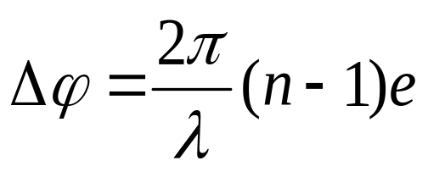
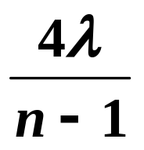


8.如图所示，设有两个同相的相干点光源S₁和S₂，发出波长为λ的光。A是它们连线的中垂线上的一点。若在S₁与A之间插入厚度为e、折射率为n的薄玻璃片，则两光源发出的光在A点的位相差?
若已知λ ＝5000A°，n=1.5，A点恰为第四级明纹中心，则e=
S₁
¤
A
S₂
¤

Slide 22
光栅衍射 X射线的衍射

Slide 23
一 光栅
1. 光栅—大量等宽等间距的平行狭缝(或反射面)构成的光学元件。
广义上，任何装置，只要能起到等宽等间隔地分割波阵面的作用，均为衍射光栅。
2. 种类：
透射光栅
反射光栅
3. 结构：
每毫米: 几十～几千条狭缝
例： 100mm ×100 mm，60,000-120,000条
6条/min，
连续刻1～2周！

Slide 24
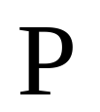





衍射角

Slide 25






二 光栅衍射条纹的形成
衍射角
光栅常数
b ：透光部分的宽度
b’ ：不透光部分的宽度
光栅常数：

Slide 26
光栅衍射是单缝衍射和缝间光线干涉两种效应的叠加，亮纹的位置决定于缝间光线干涉的结果。
缝数 N = 5 时光栅衍射的光强分布图
包络线为单缝衍射的光强分布图
主极大
中
央
亮
纹
(
亮纹
)
次极大
极小值
k=-6
k=-4
k=-2
k=0
k=2
k=4
k=6
k=-5
k=-3
k=-1
k=1
k=3
k=5

Slide 27
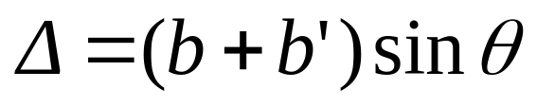
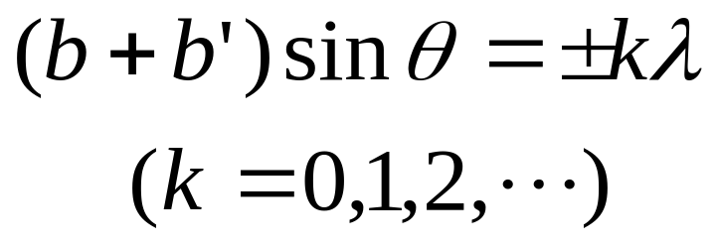
I_{0单}
I_{单}
-2
-1
0
1
2
sinθ
(λ /a)
光栅的衍射条纹是衍射和干涉的总效果
相邻两缝间的光程差：
明纹位置

Slide 28

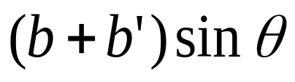
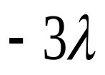

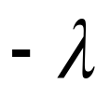




讨 论
光强分布

Slide 29
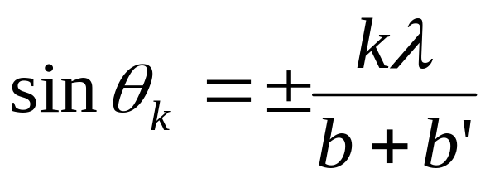
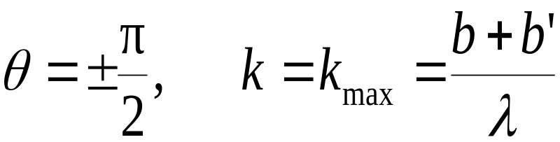
条纹最高级数

Slide 30
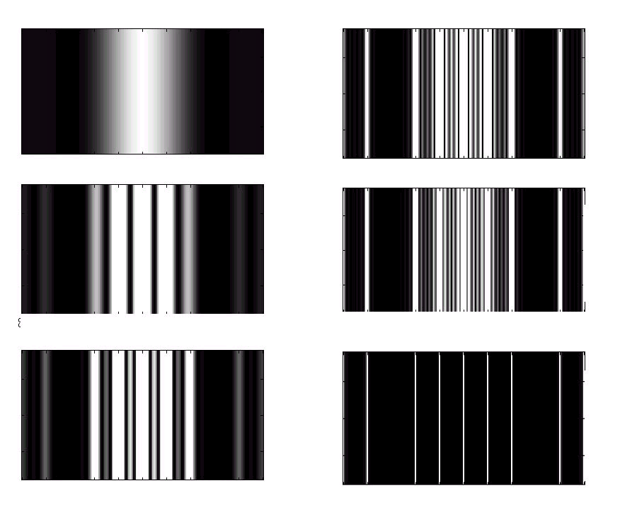
光栅中狭缝条数越多，明纹越细.
(a)1条缝
(d)5条缝
(b)2条缝
(e)6条缝
(c)3条缝
(f)20条缝

Slide 31
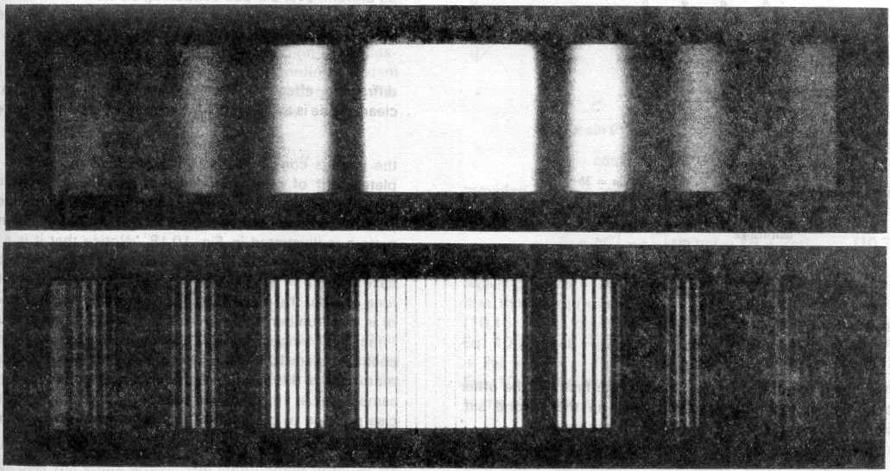
单缝衍射
光栅衍射
d =10a
缺级
缺级

Slide 32
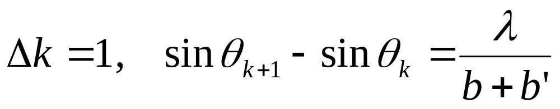

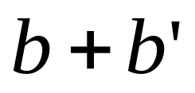
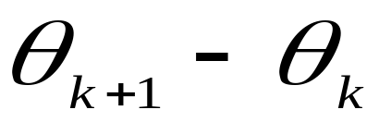
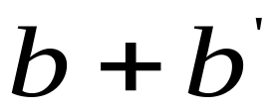
光栅常数越小，明纹越窄，明纹间相隔越远.
一定， 减少， 增大．
入射光波长越大，明纹间相隔越远.
一定， 增大， 增大．

Slide 33
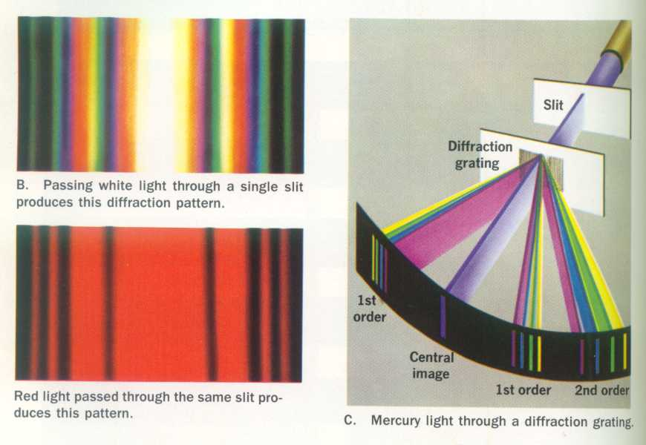


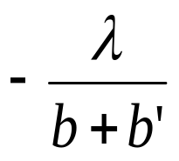

三 衍射光谱
入射光为白光时，形成彩色光谱.
一级光谱
三级光谱
二级光谱

Slide 34
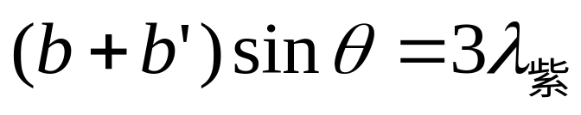
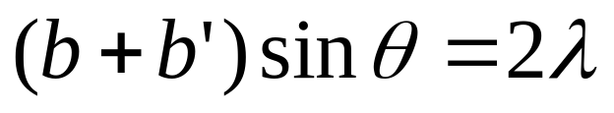



例如 二级光谱重叠部分光谱范围
二级光谱重叠部分：

Slide 35
衍射光谱分类
连续光谱：炽热物体光谱
线状光谱：放电管中气体放电
带状光谱：分子光谱

Slide 36
光谱分析
由于不同元素（或化合物）各有自己特
定的光谱，所以由谱线的成分，可分析出发
光物质所含的元素或化合物；还可从谱线的
强度定量分析出元素的含量.

Slide 37





例1 用白光垂直照射在每厘米有6500条刻痕的平面光栅上，求第三级光谱的张角.
解
紫光
红光
不可见

Slide 38


第三级光谱的张角
第三级光谱所能出现的最大波长
绿光

Slide 39





三 X 射线的衍射
1895年伦琴发现，受高速电子撞击的金属会发射一种穿透性很强的射线称Ｘ射线.
X 射线
冷却水
<
伦琴夫人的手的X光照片

Slide 40
铅板
照像底片
单晶片的衍射
1912年劳厄实验
单晶片
劳 厄 斑 点

Slide 41


1913年英国布拉格父子提出了一种解释Ｘ射线衍射的方法，给出了定量结果，并于1915年荣获物理学诺贝尔奖．
布 拉 格 反 射
入射波
散射波
每一原子是一点源
每一晶面层相当于单缝
各层相当于光栅多光束干涉

Slide 42









晶格常数
掠射角
布 拉 格 反 射
相邻两个晶面反射的两X射线干涉加强的条件
入射波
散射波
布拉格公式

Slide 43

布拉格公式
用途 测量射线的波长研究X射线谱，进而研究原子结构；研究晶体的结构，进一步研究材料性能.例如对大分子 DNA 晶体的成千张的X射线衍射照片的分析，显示出DNA分子的双螺旋结构.

Slide 44


用途 测量射线的波长研究X射线谱，进而研究原子结构；研究晶体的结构，进一步研究材料性能.例如对大分子 DNA 晶体的成千张的X射线衍射照片的分析，显示出DNA分子的双螺旋结构.
DNA 晶体的 X 衍射照片
DNA 分子的
双螺旋结构

Slide 45
光的偏振状态
起偏和检偏 马吕斯定律

Slide 46
光的波动性 光的干涉、衍射 .
光波是横波 光的偏振 .
机械横波与纵波的区别
机械波穿过狭缝
纵波 振动方向相对传播方向具有对称性；
横波 振动方向相对传播方向不具有对称性.

Slide 47


1、自然光 偏振光
自然光 ：一般光源发出的光中，包含着各个方向的光矢量在所有可能的方向上的振幅都相等（轴对称）这样的光叫自然光 .
y
自然光以两互相垂直的互为独立的 （无确定的相位关系）振幅相等的光振动表示 , 并各具有一半的振动能量 .
x
注意
二互相垂直方向是任选的 .
符号表示
各光矢量间无固定的相位关系 .

Slide 48

偏振光（线偏振光）光振动只沿某一固定方向的光 .
符号表示
振动面
部分偏振光 ：某一方向的光振动比与之垂直方向上的光振动占优势的光为部分偏振光 .
符号表示

Slide 49



偏振3D技术
防眩目的偏振眼镜
用偏振检测内应力

Slide 50


偏振片 起偏与检偏
二向色性 : 某些物质能吸收某一方向的光振动 , 而只让与这个方向垂直的光振动通过, 这种性质称二向色性 .
偏振片 ： 涂有二向色性材料的透明薄片 .
偏振化方向 ：当自然光照射在偏振片上时，它只让某一特定方向的光通过，这个方向叫此偏振片的偏振化方向 .
起 偏
起偏器
偏振化方向

Slide 51

检 偏
起偏器
检偏器

Slide 52









2 马吕斯定律（1880 年）
N
M
起偏器
检偏器
马吕斯定律 强度为 I₀ 的偏振光通过检偏振器后, 出射光的强度为
N
M

Slide 53





例 有两个偏振片,一个用作起偏器, 一个用作检偏器．当它们偏振化方向间的夹角为 时 , 一束单色自然光穿过它们, 出射光强为 ； 当它们偏振化方向间的夹角为 时，另一束单色自然光穿过它们 , 出射光强为 , 且 . 求两束单色自然光的强度之比 .

Slide 54





解 设两束单色自然光的强度分别为I₁₀ 和 I₂₀ .
经过起偏器后光强分别为 和
经过检偏器后

Slide 55
讨论
在两块正交偏振片p₁,p₃ 之间插入另一块偏振片p₂ ，光强为I₀ 的自然光垂直入射于偏振片p₁ ，讨论转动p₂ 透过p₃ 的光强I与转角的关系 .

Slide 56










Slide 57





Slide 58




若 在 间变化， 如何变化？

Slide 59
反射和折射时光的偏振

Slide 60




光反射与折射时的偏振
空气
入射面 入射光线和法线所成的平面 .
玻璃
反射光 部分偏振光，垂直于入射面的振动大于平行于入射面的振动 .

Slide 61
折射光 部分偏振光，平行于入射面的振动大于垂直于入射面的振动 .
理论和实验证明：反射光的偏振化程度与入射角有关 .

Slide 62


布儒斯特定律
（1815年）
空气
当 时，
玻璃
反射光为完全偏振光，且振动面垂直入射面，折射光为部分偏振光．

Slide 63




讨论
(1)反射光和折射光互相垂直 .

Slide 64




玻璃
玻璃
(2)根据光的可逆性，当入射光以 角从 介质入射于界面时，此 角即为布儒斯特角 .

Slide 65

注意
对于一般的光学玻璃 , 反射光的强度约占入射光强度的7.5% , 大部分光将透过玻璃.
利用玻璃片堆产生线偏振光

Slide 66


在强光下摄影时，反光强烈，为使成像后光线谐调、柔和，可在摄影机前头加偏振片，旋转偏振片可减少入射的反射光光强。在雪地，海洋上反射光很强，为保护视力可带装有偏振片的眼镜，或在望远镜前加偏振片。

Slide 67


讨论
讨论光线的反射和折射(起偏角 )

Slide 68







讨论 如图的装置 为偏振片，问下列四种情况，屏上有无干涉条纹？
偏振化方向

Slide 69




(1)去掉 保留
无（两振动互相垂直）
(2)去掉 保留
无（两振动互相垂直）
(3)去掉 保留
无（无恒定相位差）
(4) 都保留
有

Slide 70


例 一自然光自空气射向一块平板玻璃，入射角为布儒斯特角 ,问在界面 2 的反射光是什么光？
空气
1
玻璃
2

Slide 71
注意：一次起偏垂直入射面的振动仅很小部分被反射，所以反射偏振光很弱 .
一般应用玻璃片堆产生偏振光.
空气
1
玻璃
2

